Slide 1


mantelzorgmakelaar en onafhankelijk cliëntondersteuner
September 2024

Slide 2


Even voorstellen
Wie ben ik?
34 jaar ervaring als fysiotherapeut in de geriatrische revalidatie. Laatste werkplek Maartenshof
Speciaal aandachtsgebied → niet-aangeboren hersenletsel
Nu sinds 4 jaar eigen bedrijf als mantelzorgmakelaar en onafhankelijk cliëntondersteuner: Co in zorg voor Stad en Ommeland
Co:
  Compagnon
  Gezamenlijk
  Gemeenschappelijk
  Maatje
  Afkorting van cliëntondersteuner

Slide 3

Ondersteuning
Voor zorgvrager en mantelzorger

Slide 4
Ondersteuning
Mantelzorgmakelaar en cliëntondersteuner
Mantelzorgmakelaar | Cliëntondersteuner
Richt zich primair op de mantelzorger→ voorkomen van overbelasting Ondersteuning bij alle regeltaken rond de zorg →mantelzorg zelf, maar ook over de combinatie met werk e.d. Zorg, welzijn, wonen, inkomen, wet- en regelgeving en werk Zakelijke dienstverlening (Gedeeltelijke) vergoeding vaak mogelijk via aanvullende verzekering, werk of gemeente | Richt zich primair op de zorgvrager→ ook mensen met een beperking of chronische aandoening moeten hun leven kunnen leiden volgens eigen wensen en toekomstbeelden. Ondersteuning bij het aanvragen van indicaties, vinden van passende zorg en begeleiding, bemiddeling, PGB Meer gericht op participatie Wettelijk recht op onafhankelijke cliëntondersteuning vanuit Wmo en Wlz Kosteloos
Voor beiden geldt: mantelzorger en zorgvrager houden altijd zelf de regie

Slide 5
Ondersteuning
Voor beiden geldt:
Goed op de hoogte van de actuele wet- en regelgeving rondom de zorg
Kennis van de sociale kaart (informatie over voorzieningen en zorgaanbieders)
Goed luisterend oor
Ondersteuningsvraag van cliënt (mantelzorger of zorgvrager is leidend)
Oplossingsgericht
Trajecten met een “kop en een staart”

Slide 6

filmpje mantelzorgmakelaar

Slide 7
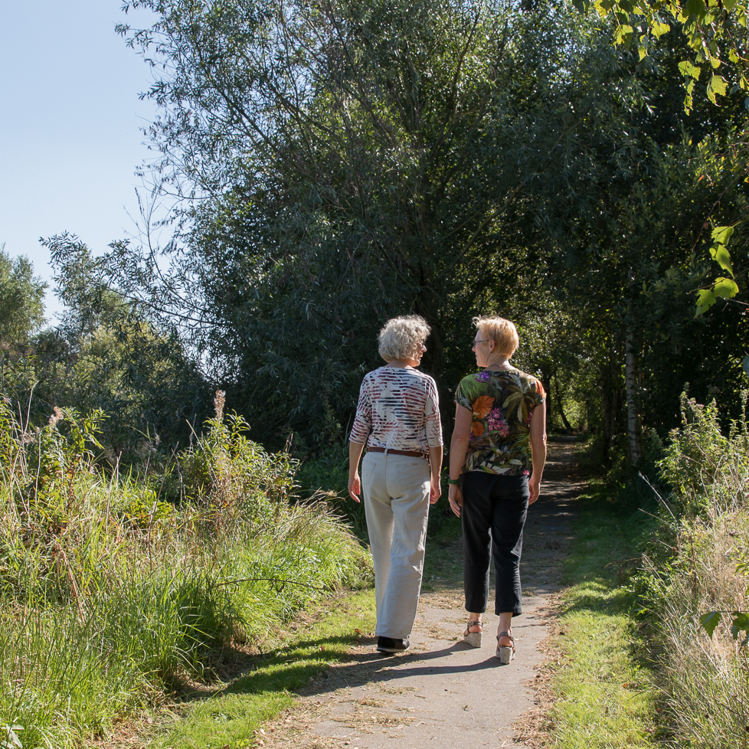
Co in zorg voor Stad en Ommeland
Hoe werk ik?
Ik sta naast mensen en denk met hen mee
Persoonlijk: van begin tot eind dezelfde persoon
Korte lijnen
Proactief betrokken
Geen wachtlijsten
Onafhankelijk: ik sta los van zorgorganisaties
Flexibel inzetbaar
Indien gewenst/noodzakelijk: afstemming/overname met/door collega

Slide 8
Ondersteuning
Wat kan ik voor je doen?
Informeren en meedenken in het maken van de juiste keuzes
Ondersteuning bij (her) indicaties en (her) beschikkingen
Passende zorg, begeleiding en ondersteuning zoeken (bv. woonplek, dagbesteding, individuele begeleiding of respijtzorg)
Contacten leggen met zorgaanbieders
Contacten leggen met instanties zoals CAK, CIZ, zorgkantoor en SVB
Keukentafelgesprek voorbereiden
Voorzieningen en hulpmiddelen aanvragen
Eigen bijdragen berekenen
Financiële regelingen onderzoeken
Ondersteunen bij het afstemmen van zorg en werk
PGB-aanvraag begeleiden

Slide 9



Ondersteuning
Wat kan ik voor nog meer voor je doen?
Versterken en verbinden informele en formele netwerken
Bijdragen aan herstel van vertrouwensrelaties
Bemiddeling indien hulp of zorg niet naar verwachting of volgens afspraken wordt geleverd
Ondersteuning bij klachten, geschillen, bezwaar en beroep

Slide 10

Extra taak
signalering
Vroegtijdig signaleren van onrechtmatigheden en knelpunten in passende zorg en ondersteuning
Signalen terug geven áán en bespreken mét bv. gemeenten, zorgkantoor en VWS

Slide 11

Thuis in Cliëntondersteuning
Clientondersteuning Wlz
Als cliëntondersteuner werk ik vooral voor mensen met een Wlz-indicatie
In opdracht van Thuis in Cliëntondersteuning
Deze heeft een contract met zorgkantoor Menzis en zorgkantoor Zilveren Kruis

Slide 12


Pilot mantelzorgmakelaar
samenwerking steunpunt Humanitas en gemeente Groningen
Pilot gedurende 2 jaar (gestart in november 2023) voor inwoners gemeente Groningen
Toegang via Steunpunt Humanitas
Samen met collega Nancy Bekkering ben ik als mantelzorgmakelaar verbonden aan dit project

Slide 13
Praktijk
Voorbeelden
Mijn moeder wordt volgende week ontslagen uit het revalidatiecentrum. Hoe regel ik zorg en begeleiding?
Mijn werkgever wil dat ik weer begin met werken, maar hoe moet ik dat combineren met de zorg voor mijn dochter?
Moet mijn man verplicht worden opgenomen als ik een Wlz-indicatie voor hem aanvraag?
De gemeente heeft geen indicatie afgegeven voor de begeleiding die ik zo hard nodig heb. Wat nu?
Hoe vraag ik een PGB aan? Welke zorg kan ik allemaal inkopen van een PGB? En hoe vind ik mensen die voor een PGB willen werken?
Bij welk loket moet ik mijn vragen stellen en hoe kan ik het beste mijn vragen formuleren?

Slide 14


Balans in zorg, leven en werk
Vragen?
www.coinzorg.nl
info@coinzorg.nl
06 376 085 57

